Slide 1
HLS_lab
Cholesky Algorithm
111061627 陳佳詳

Slide 2
Cholesky Algorithm
在線性代數中，Cholesky decomposition是將一個正定的Hermitian矩陣分解成一個下三角矩陣與其共軛轉置之乘積。
優點：提高代數運算效率、Monte Carlo方法等十分有用。

Slide 3
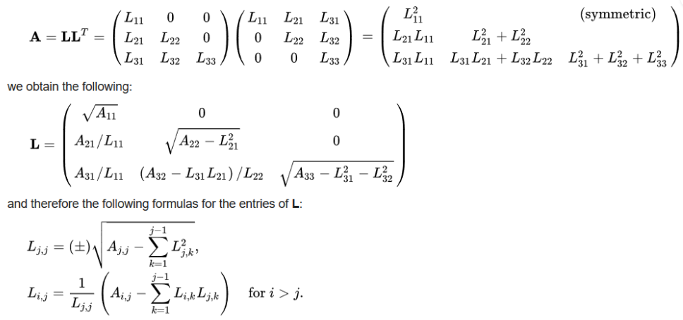
Cholesky Algorithm

Slide 4
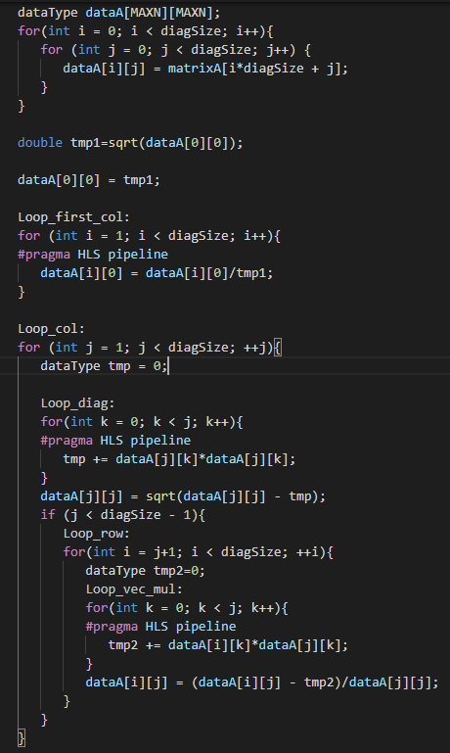
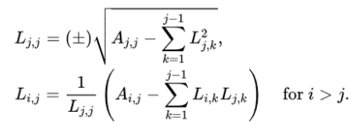
根據上一頁的通式，可以寫下他的算法來計算

Slide 5
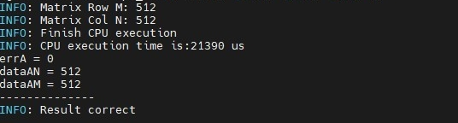
Run on CPU
CPU execution time is 21390us

Slide 6
Module1 Baseline
The host program將kernal所需的data通過 PCIe （ Alveo 數據中心加速卡）寫入global momory。
The host program設置kernal的輸入參數。
The host program觸發在 FPGA 上kernel function的執行。
Kernal在需要時從global momory中讀取data並執行所需的計算。
Kernal將data寫回global momory ，並通知host已完成。
The host program從global momory中讀取data到global momory中，並根據需要繼續處理。

Slide 7
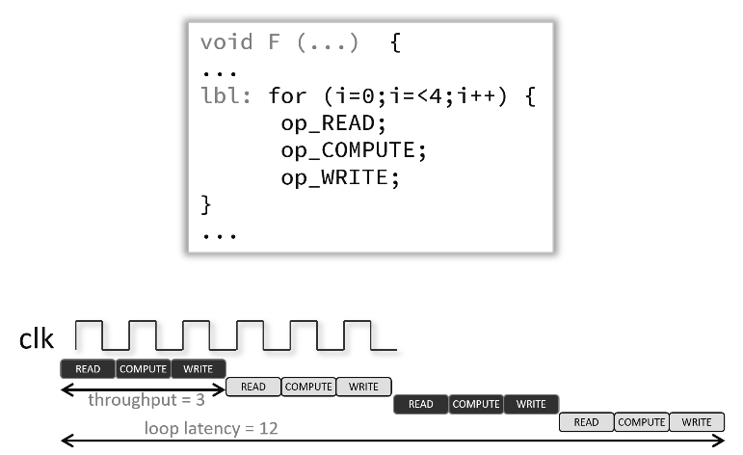
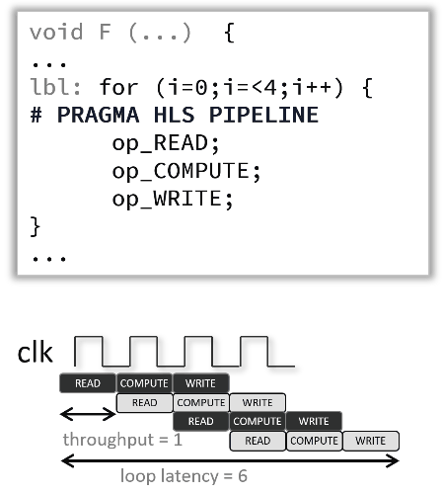
Module2 pipeline
這個module在原本的架構中加入pipeline，透過降低II(initiation interval)，來加快整體的運算時間。

Slide 8
在原先的baseline中，我們並未加入pipeline，但在合成時他會自動地將計算的loop做pipeline，II=7。
加入#pragma HLS pipeline II=<int> enable_flush rewind
在加入了pragma去做pipeline後，可以降低他的II，使得整體的運算時間下降。

Slide 9

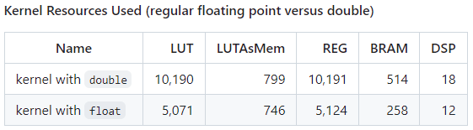
Module3 datatype
在module3， kernel and host code 會從double調整為float，降低運算量以及儲存量。
As expected, the resource utilization comes down across for both logic and storage

Slide 10
Module4 dataflow
DATAFLOW pragma 可以啟用task-level的 pipeline，讓函數和迴圈在操作上重疊，增加RTL實現的concurrency，提高整體設計的throughput。
當指定 DATAFLOW pragma 時，HLS 工具會分析sequential函數或迴圈之間的data flow並創建通道 (基於 ping pong RAM 或 FIFO)，允許consumer函數或迴圈在producer函數或迴圈完成之前開始操作。這使得函數或迴圈可以並行操作，減少延遲，提高 RTL 的吞吐量。

Slide 11
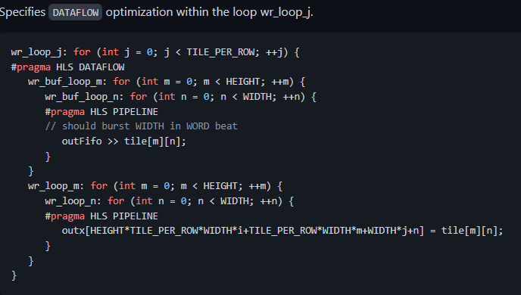
在function中加入#pragma HLS DATAFLOW讓HLS能優化其迴圈。

Slide 12
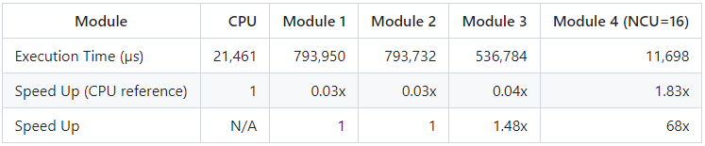
Conclusion
Actual results comparing the runs for all modules including execution on the CPU(*):
https://github.com/jiaxianggg-chen/cholesky-algorithm

